Slide 1


BUILD Information Systems for Agents’ Retail Stores
Guid by :
Pham Thai Ky Trung

Slide 2
MEMBER
Mai Thanh Bình – 521H0439
Nguyễn Mai Tấn Thành- 521H0156

Slide 3
Bố cục
01
02
03
04
Overview
Build database
Build system
Conclusion and development direction

Slide 4
01
Overview

Slide 5
Introduction
From the idea of ​​applying information technology to management, reducing the burden on books as well as the human mind, the group aims to build a sales management software applicable to business models from small to large, making management easier.

Slide 6
Technologies used
Visual Studio 2022, SQL Server Management Studio 18
.NET Framework 4.7.2, ADO.NET
Microsoft SQL Server 2019
Guna Framework
Git, Github

Slide 7
02
Build database

Slide 8
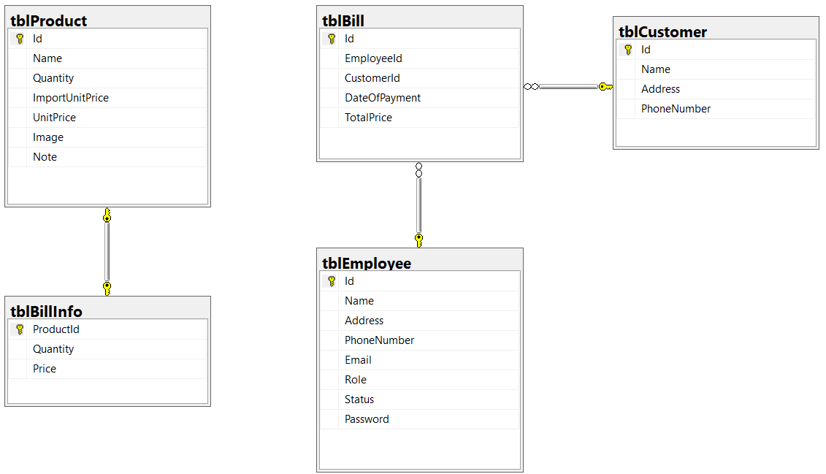

Slide 9
03
Build the demo system

Slide 10

Form login

Slide 11
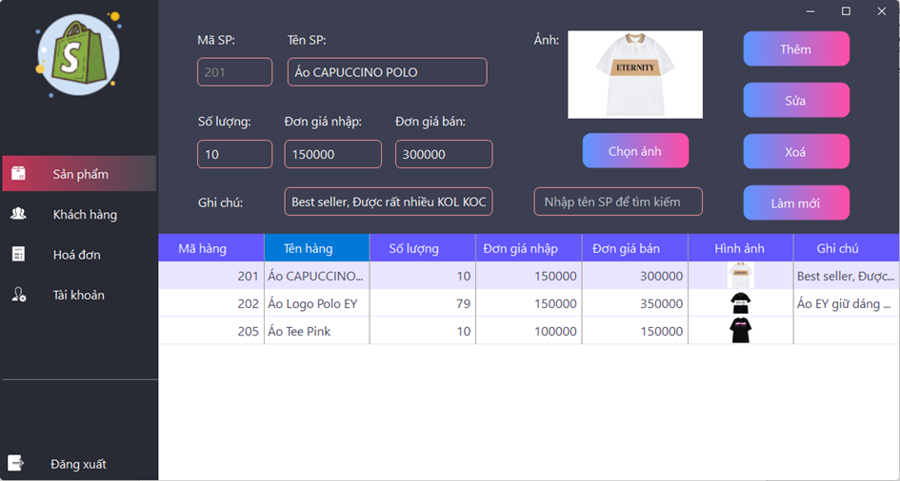
Form product

Slide 12
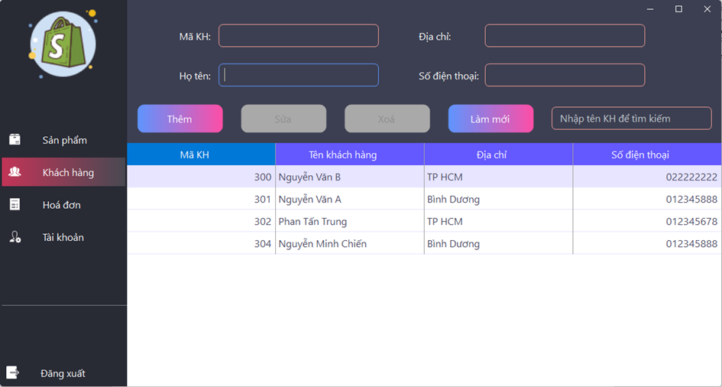
Form customer

Slide 13
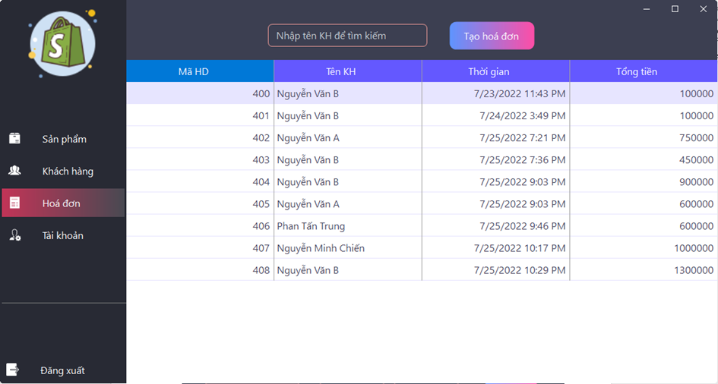
Form orders

Slide 14
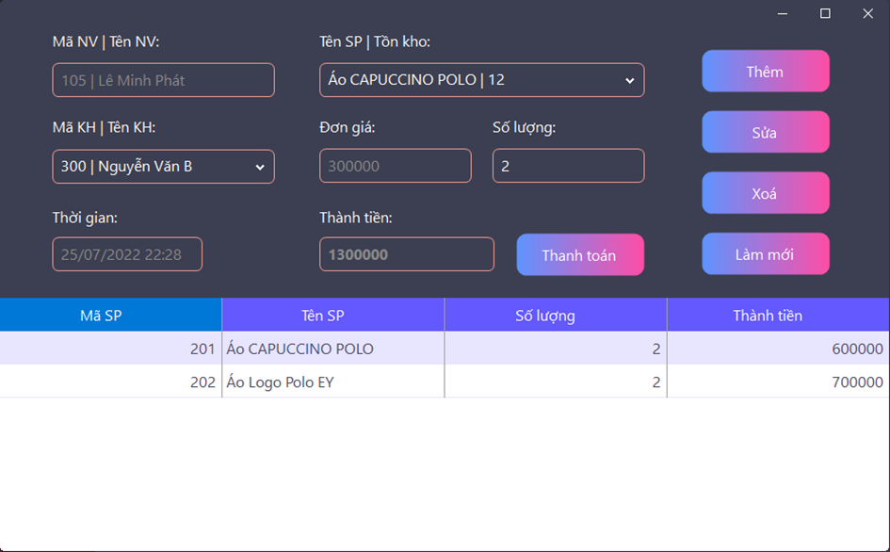
Form details orders

Slide 15
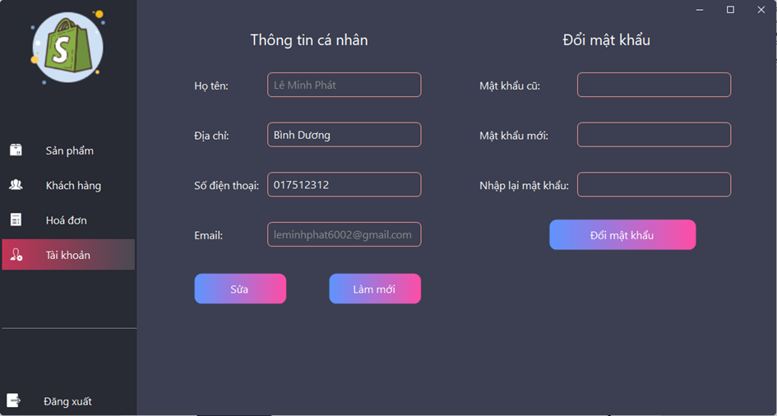
Form account

Slide 16
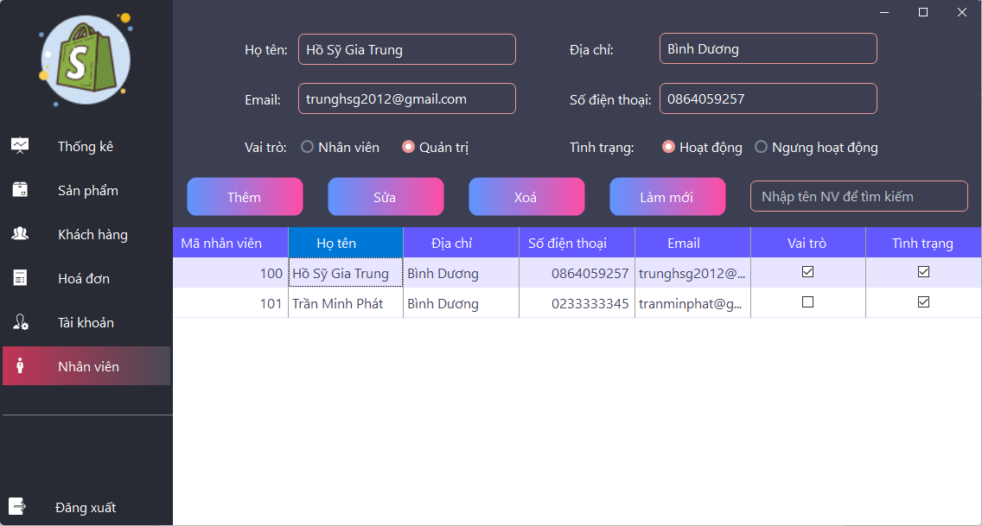
Form staff (only displays with )

Slide 17
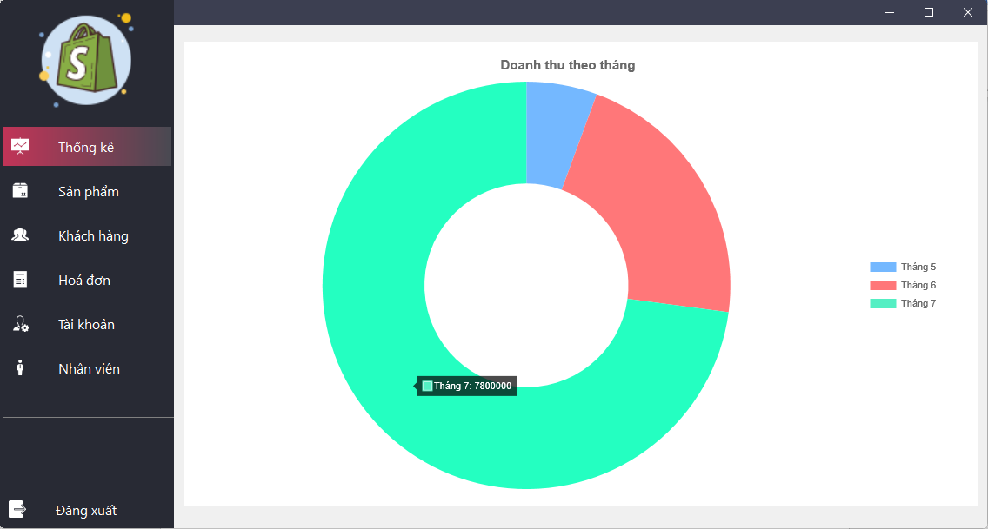
Form inventory (only display with admin)

Slide 18
04
Conclusion and develop direction

Slide 19
Advantages(wish)
Phần mềm được xây dựng gọn nhẹ, dễ sử dụng.
Giao diện thân thiện.
Toàn bộ mật khẩu của người dùng đều được mã hoá.

Slide 20
Hướng phát triển
Cải thiện khả năng xử lý được tất cả các sự kiện, các lỗi ngoài ý muốn
Hoàn thiện tốt hơn về lập trình C# Winform và ràng buộc dữ liệu.

Slide 21
THANKS !
Please keep this slide as attribution.

